Slide 1
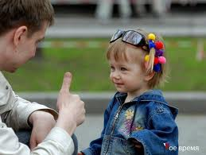
Дисциплина в воскресной школе
Семинар учителей воскресных школ церквей РО КЦ ЕХБ, 13 октября 2012 г.
г. Минск
Материал подготовил
Звертовский В.В.
http://www.conservative.by

Slide 2
Понятие дисциплины. Взаимосвязь дисциплины в ВШ и церкви
Атмосфера в церкви формирует общую атмосферу, в т.ч. на уроках ВШ.
(хотя сам учитель может оказывать серьезное как в положительное, так и отрицательное влияние).
Дисциплина в церкви – это постоянное применение принципов, правил, подходов, методов и доктрин Библии для поддержания чистоты, порядка, мира и для создания условий здорового развития и служения как всей церкви, так и каждого члена церкви.
ВШ формирует отношение к церковной дисциплине потенциальных членов церкви, учит порядку, умению подчиняться.
Наставь юношу при начале пути его: он не уклонится от него, когда и состарится. (Прит.22:6)
Порядок, реализация дисциплины на уроках ВШ способствует качественному усвоению творчески подготовленного учебного материала, но не заменяет его.
Много хлеба [бывает] и на ниве бедных; но некоторые гибнут от беспорядка.
(Прит.13:24)

Slide 3
Этапы реализации:
Установка начальных правил
Напоминание
Увещевание
Наказание
Поощрение
не обязательно словесно – это могут быть плакаты и др. наглядные пособия, которые всегда на виду

Slide 4
Примеры экранов успеваемости

Slide 5
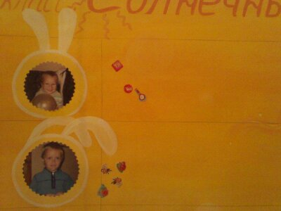
Примеры экранов успеваемости

Slide 6
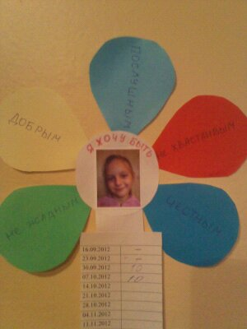
Примеры экранов успеваемости

Slide 7
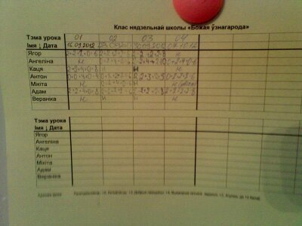
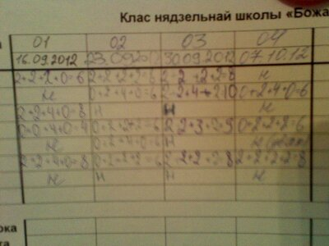
Примеры экранов успеваемости

Slide 8
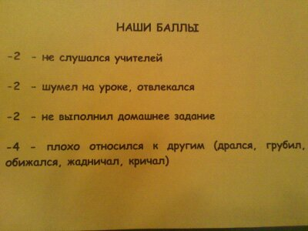
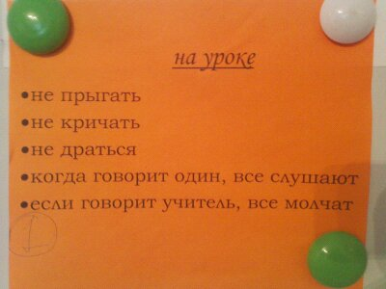
Примеры «напоминалок» о правилах поведения

Slide 9
Авторитет учителя.
Учитель – христианин-практик.
(ВШ – не обычная светская школа, а место, где дети знакомятся с христианскими ценностями, Словом Божьим. Будет мало пользы, если дети не видят воплощение объясняемых Божьих истин в личности учителя).
Последовательность, прозрачность, понятность требований для детей
Работает принцип «сказал-сделал» (не бросать слов «на ветер»)
Поддержка родителями учеников (в 1-ю очередь касается верующих родителей)
НЕТ! – панибратству, ДА! – дружбе и дисциплине (постараться быть другом детям, не выходя за рамки «учитель-ученик» на уроке.).

Slide 10
Роль, участие родителей в реализации дисциплины.
Доверие учителю, в т.ч. вопросах наказания/поощрения
Поддержка здравых требований учителя в ВШ и дома.
Помощь в выполнение д/з

Slide 11
Наказание, разрешение конфликтных ситуаций.
Строго индивидуальный подход со знанием характера ребенка
Публичный протест/вызов должен быть остановлен
Хамство, ложь, ябедничество, двуличие – самое большое порицание/наказание
Старшие – лишение баллов, наград, словесное убеждение, увещевание
Младшие – лишение наклеек/баллов, вовлечение родителей, увещевание, физ. наказание (в исключительных случаях)

Slide 12
Методы поощрения
в рамках всей ВШ :
Магазин, в котором можно годовое количество баллов обменять на «лепты» и приобрести «товары»
Награждение в персональных номинациях по итогам года
Награждение по итогам конкурсов, игр
в рамках класса:
отмечать дни рождения, подарки
младшие – наклейки, небольшие сувениры
старшие – баллы, сувениры определенных номинациях (напр. по количеству баллов/квартал – тоже можно придумать номинации)

Slide 13
3 «НО»:
не переборщить, не разбаловать наградами детей. Основной упор – на постоянно высокое качество уроков и интересность их для детей.
поощрение – весомое, подарки – ценные, но в рамках «потолка возможностей» ВШ.
нет! – уравниловке. В различных конкурсах задействуется соревновательный интерес. Этого не нужно бояться. Важно выбирать правильные критерии оценки участников и делать их «прозрачными», понятными для детей.

